Slide 1
OPP
Hoe kun je taal geven aan gedragsinterventies?
Wendela Weel SWV Zuid Kennemerland PO

Slide 2


Slide 4

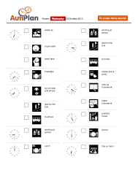
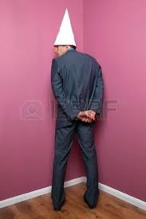
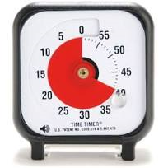

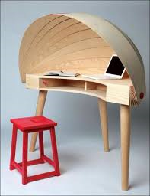

Roep eens wat doen jullie allemaal?

Slide 5
Wat doe je nog meer.... de volgende laag!
Eerste waar je aan denkt is wat je ziet
Belangrijker:
Wat doe je tussen de regels door? Welke ongeschreven aanpakken hanteer jij?

Slide 6
Schoolse vaardigheden
Te vinden op http://www.samenwerkingsverband-zuid-kennemerland.nl/downloads/
Hoe kom je zelf aan de informatie?
- laat je observeren!
- vul de schoolse-vaardigheden lijst in (ook ouders) kijk en bespreek deze met de leerling. Waar liggen de uitdagingen?
Deze punten zijn belangrijk voor een OPP! Daar hebben de docenten iets aan!

Slide 7
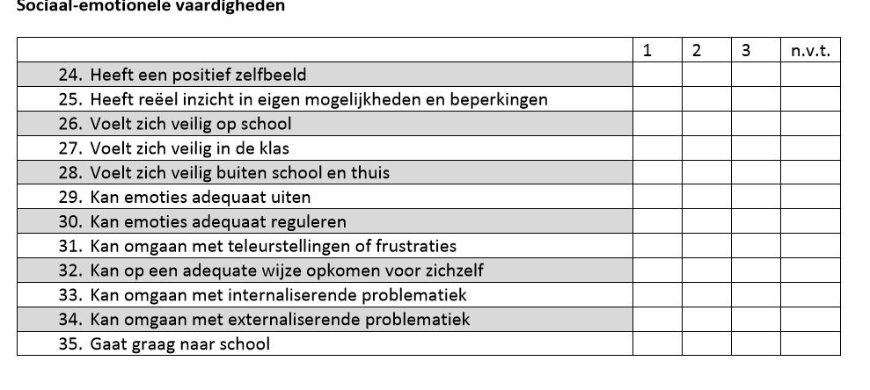

Slide 8
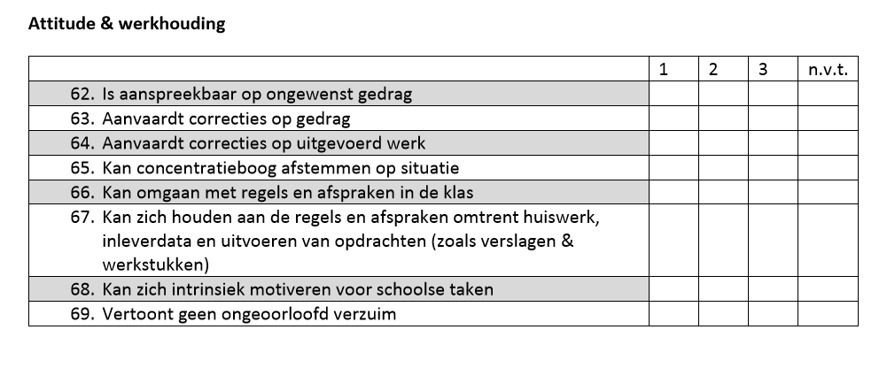

Slide 9
Welke vaardigheden zijn helpend voor leerlingen om zich staande te houden in het VO
Kunnen met omgaan autoriteit
Kunnen met omgaan leeftijdsgenoten
Voldoende zelfreflectie
Emotie-regulatie

Slide 10
Belangrijk om te weten
Wat doe je als leerkracht tussen de regels door waardoor het een leerling lukt? Gebruik schoolse vaardigheden lijst om te zien waar je op inzet als leerkracht/ observaties/turflijsten
Zo helder mogelijk omschrijven (wat, waar, hoe, wie?), geen ellenlange verhalen maar kort en bondig.
Heb het over ondersteuningsbehoefte, de manier waarop je het hebt gedaan.

